Slide 1
SECRETARÍA GENERAL
Coordinación General de Estudios de Posgrado
Febrero 2025

Slide 2
Sistema de Estudios de Posgrado
Coordinación General de Estudios de Posgrado
Entidades participantes
Consejo Académico de Posgrado
Programas de Posgrado
(42)
Comités Académicos
Consejos Académicos de Área
DGAE/SAEP
(Art. 66 del RGEP)

Slide 3
Coordinación General de Estudios de Posgrado
CGEP
Unidad
De Sistemas
Programas
Institucionales
Apoyo
Académico
Normativo
Subdirección
Académica
Educación
Continua y
Difusión
Apoyo a
Coordinaciones
Coordinación de
Apoyo a
Especializaciones
Unidad
Administrativa
Coordinación de
Internacionalización
42 Programas de Posgrado con 96 Planes de Estudio de Maestría y Doctorado y 4 Especializaciones
36 Programas de Especializaciones con 251 Planes

Slide 4
Composición de los Programas de Posgrado
PROGRAMA DE POSGRADO
ENTIDADES PARTICIPANTES
Coordinación General
Titular de la coordinación del programa
Comité Académico
Al menos una facultad o escuela y un instituto o centro*
(RGEP. Art.3)
*Los programas de especialización pueden estar conformados por una sola entidad académica

Slide 5
Composición De Los Programas De Posgrado
Cada uno de los 42 programas de posgrado comprenden uno o más planes de estudio (generalmente uno de doctorado y uno o más de maestría).
Cada plan de estudios puede tener cuantas áreas, trayectorias, campos u orientaciones resulten pertinentes a la disciplina.
Todos los planes de estudio de maestría o doctorado, dependen de un programa de posgrado.
Únicamente los programas de especialización pueden depender de una facultad, escuela, centro o instituto.
Independientemente del número de planes de estudio, cada programa cuenta con sus propias normas operativas, mismas que están subordinadas al RGEP, los LGFP y el Plan de Estudios.
Todos los programas de posgrado tienen un comité académico, solo las especializaciones pueden ser conducidas por el Consejo Técnico.

Slide 6
Programas y Planes de Estudio de Posgrado
 |  | Programas de Posgrado
Área |  | Número de Programas | Planes de estudio maestría | Planes de estudio doctorado |  | Planes de estudio especialización |  | Oferta total de planes de estudio
I. Ciencias Físico-Matemáticas y de las Ingenierías |  | 7 | 8 | 7 |  | 24 |  | 39
II. Ciencias Biológicas, Químicas y de la Salud |  | 11 | 11 | 10 |  | 150 |  | 171
III. Ciencias Sociales |  | 8 | 18 | 8 |  | 64 |  | 89
IV. Humanidades y Artes |  | 16 | 20 | 14 |  | 13 |  | 47
Total |  | 42 | 57 | 39 |  | 251 |  | 346
*Información cotejada con la SAEP-DGAE

Slide 7
Programas de Posgrado
AREA I
AREA II
AREA III
AREA IV
Astrofísica
Ciencia e Ingeniería de la Computación
Ciencia e Ingeniería de Materiales
Ciencias de la Tierra
Ciencias Físicas
Ciencias Matemáticas y de la Especialización en Estadística Aplicada
Ingeniería
Ciencias Biológicas
Ciencias Biomédicas
Ciencias Bioquímicas
Ciencias de la Producción y de la Salud Animal
Ciencias de la Sostenibilidad
Ciencias del Mar y Limnología
Ciencias Médicas, Odontológicas y de la Salud
Ciencias (Neurobiología)
Ciencias Químicas
Enfermería
Psicología
Antropología
Ciencias de la Administración
Ciencias Políticas y Sociales
Derecho
Economía
Estudios Latinoamericanos
Geografía
Trabajo Social
Arquitectura
Artes y Diseño
Bibliotecología y Estudios de la Información
Diseño Industrial
Docencia para la Educación Media Superior
Estudios de Género
Estudios Mesoamericanos
Filosofía
Filosofía de la Ciencia
Historia
Historia del Arte
Letras
Lingüística
Música
Pedagogía
Urbanismo

Slide 8
Matrícula
33,945 alumnos de Posgrado (2024-25)
Programas de Maestría y Doctorado
Área de conocimiento | Distribución | Mujeres | Hombres
I. FMI | 18% | 27% | 73%
II.BQyS | 29% | 52% | 48%
III. CS | 36% | 47% | 53%
IV. HyA | 17% | 54% | 46%
Fuente: SAEP/DGAE

Slide 9
Normatividad del Posgrado
Normatividad del Posgrado
Estatuto General de la UNAM. Modificado por el H. Consejo Universitario el 15 de Agosto de 2018, considera la creación del Consejo Académico de Posgrado (CAP).
Reglamento General de Estudios de Posgrado (RGEP).
Modificado por el H. Consejo Universitario el 15 de Agosto de 2018.
Lineamientos Generales para el Funcionamiento de Estudios de Posgrado (LGFP). Publicados en Junio de 2020.
Normas Operativas de los Programas de Posgrado
Lineamientos Generales para Regular la Movilidad del Alumnado y Estudiantado del Posgrado de la UNAM. Aprobados el 31 de Mayo de 2021.
Reglamento Interno del Consejo Académico de Posgrado.
Aprobado por el H. Consejo Universitario el 12 de febrero de 2020.

Slide 10
Particularidades Normativas
Todo lo relativo a exámenes e inscripciones está previsto en el RGEP, por lo que el RGI y el RGE no son aplicables a este nivel de estudios.
A diferencia de la licenciatura, en Posgrado la permanencia está claramente regulada y existen seis causales de baja:
Haber obtenido una calificación no aprobatoria dos veces en una misma actividad académica;
Haber recibido dos evaluaciones semestrales desfavorables;
Haber obtenido una segunda evaluación negativa en el examen de candidatura;
Haber recibido una evaluación negativa en su segundo examen de grado;
Por exceder los plazos establecidos en el estudios en que se encuentre inscrito
También se regula la posibilidad de cancelar la reinscripción si un alumno incumple con los requisitos de permanencia establecidos en el plan de estudios al que está inscrito

Slide 11
Conformación del Comité Académico
I. Las y los directores de las entidades académicas participantes, quienes podrán designar a un representante que forme parte del personal académico de su entidad;
II. La persona titular de la coordinación del programa, quien fungirá como su presidente;
III. Uno o más integrantes del personal académico acreditados como tutores;
IV. Un mínimo de dos representantes alumnos, y
V. En caso de considerarse oportuno, uno o más integrantes del padrón de tutores por cada campo de conocimiento del programa.

Slide 12
Atribuciones de los Comités Académicos
RGEP Art- 56. y LGFP Art. 51
Proponer al Consejo Académico de Posgrado la creación o modificación de planes de estudio;
Proponer la incorporación o desincorporación de entidades académicas a los programas;
Aprobar la incorporación o desincorporación de tutores a su padrón y evaluar su desempeño;
Llevar a cabo la evaluación integral del programa, al menos cada cinco años;
Decidir sobre el ingreso, permanencia y egreso de los alumnos en el programa;
Asignar tutores o tutoras así como jurados;
Definir criterios académicos acorde con los requisitos de ingreso establecidos en el plan de estudios, para la aceptación de las y los aspirantes al programa de posgrado;
Definir criterios académicos para postular al alumnado a apoyos económicos, recursos o becas.

Slide 13
Atribuciones de los Consejos Técnicos
RGEP Artículo 62.-
I. Aprobar la propuesta de creación o cancelación de un programa de posgrado;
II. Solicitar al comité académico o al cuerpo colegiado encargado de la conducción del programa de especialización, la incorporación o desincorporación de su entidad en dicho programa;
III. Aprobar la contratación del profesorado de asignatura;
IV. Establecer lineamientos para la constitución de los consejos internos asesores de estudios de posgrado de las entidades participantes, y
V. Definir las políticas académicas generales propias de la entidad académica o del subsistema correspondiente, relativas al posgrado.

Slide 14
Atribuciones de las y los Titulares de
las Entidades Académicas Participantes
RGEP Artículo 63.-
I. Formar parte de los comités académicos de los programas de posgrado;
II. Nombrar un responsable de estudios de posgrado de su entidad, para apoyar a los programas de posgrado en que participa la entidad;
III. Nombrar a las personas coordinadoras de los programas de especialización, en los que sólo participe su entidad;
IV. Proponer a los coordinadores de los programas de posgrado;
V. Supervisar la correcta aplicación de los recursos con los cuales la entidad apoya a los programas de posgrado, y
VI. Remitir al Tribunal Universitario los casos de conductas presuntamente constitutivas de faltas a la Legislación Universitaria o de integridad académica cometidas por los miembros de su personal académico y del alumnado de posgrado inscritos en la entidad de la que sea titular.

Slide 15
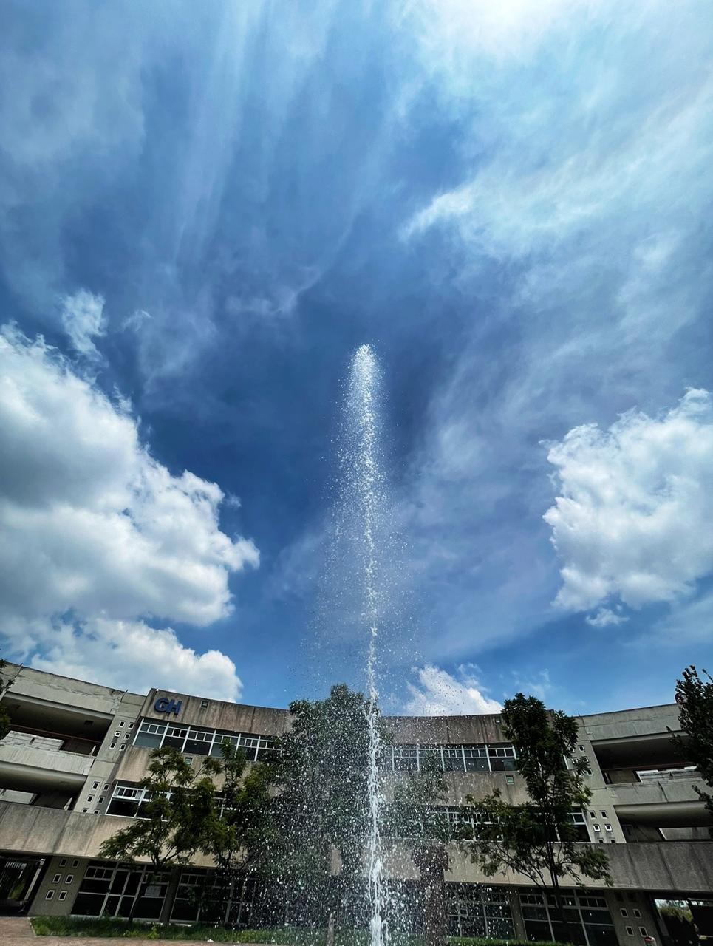
GRACIAS csilva@posgrado.unam.mx

